Slide 1

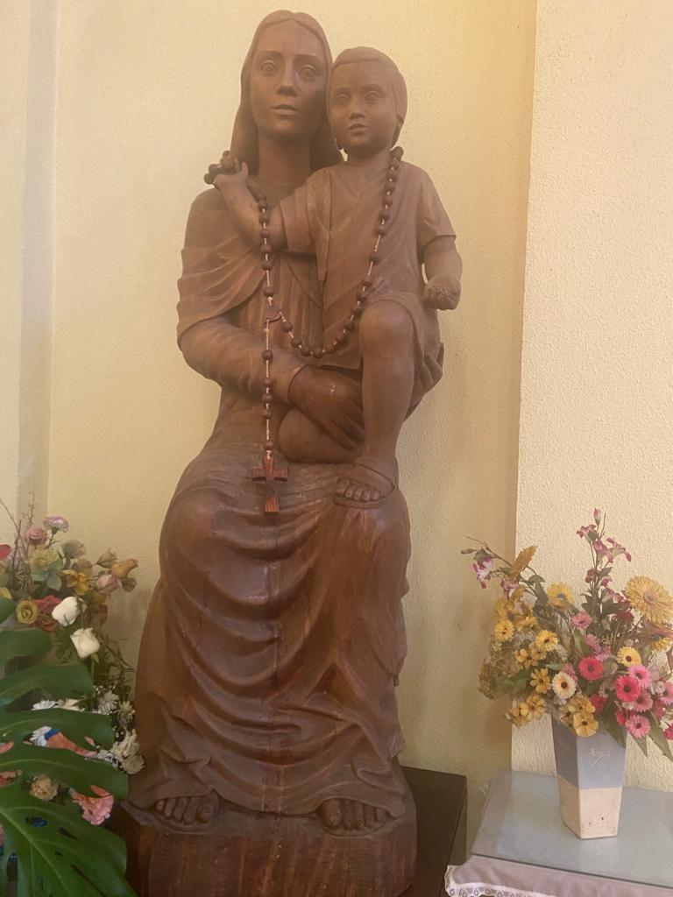
Mes de María
Lunes 18/11
María en este día queremos pedirte que hagas de nuestras vidas trigo vivo en medio de la cizaña, para que juntos podamos hacer germinar el Reino en nuestro mundo..
Inicio:
Los invitamos a iniciar esta jornada de trabajo escolar:
“En el nombre del Padre, del Hijo y del Espíritu Santo”. Amén.
Texto Bíblico: Mateo 13, 36-43.
“Los discípulos se acercaron a Jesús y le dijeron: “Explícanos con claridad la parábola de la cizaña en el campo”. Ellos respondió: “el que siembra la buena semilla es el hijo del hombre, el campo es el mundo; la buena semilla son los partidarios del Reino, mientras que la cizaña son los partidarios del maligno; los segadores son loa ángeles. Los justos brillaran como el sol en el Reino del Padre”.
Palabra de Dios.
Compromiso:
Hoy, María nos invita como estudiante marianista a recocer que todo lo que hacemos es una siembra en la vida de los demás. Hoy debemos proponernos ser tierra fértil y limpia, para todas las personas que hoy se relacionarán con nosotros.
Encomendamos este día diciendo junto a Madre Adela:
“Los verdaderos misioneros no deben contar consigo mismo, con sus talentos y habilidades, sino que deben poner toda la confianza en la gracia de su misión y en la protección de María, que trabaja en la misma obra” (Madre Adela). Santa María del Pilar…

Slide 2
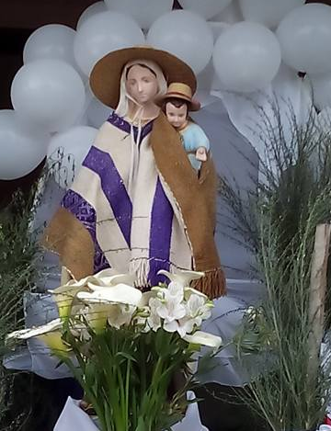

Mes de María
Martes 19/11
María, en este día queremos pedirte que hagas de nosotros granos
de trigo que caen en tierra y mueren para dar frutos abundantes y
juntos podamos hacer germinar el Reino en nuestro mundo.
Inicio:
Los invitamos a iniciar esta jornada de trabajo escolar:
“En el nombre del Padre, del Hijo y del Espíritu Santo”. Amén.
Texto Bíblico: Del Evangelio de Juan 12, 24-26
“Les aseguro que si el grano de trigo que cae en tierra no muere queda solo; pero si muere da mucho fruto. El que se apega a su vida la perderá́; el que desprecia la vida en este mundo la conservará para la vida eterna. El que quiera servirme, que me siga, y donde yo esté estará́ también mi servidor. Al que me sirva, el Padre lo honrará”
Palabra de Dios
Compromiso:
Hoy, María me invita a que como marianista realice un acto de amor para mi familia, amigos o comunidad. Por ejemplo, ayudar a nuestros padres, escuchar a alguien que lo necesita…
Encomendamos este día diciendo junto al Padre Chaminade:
“No te angusties por las diferentes tareas, no te faltará la ayuda de nuestra Madre, acude a María, pídele que sea tu madre, sé tú su hijo” (P. Chaminade) “Santa María del Pilar…”

Slide 3
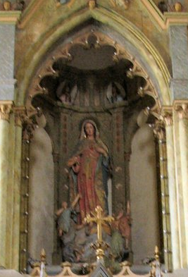
Mes de María
Miércoles 20/11
María, en este día queremos pedirte que hagas de nosotros
levadura en medio de la masa, para que juntos podamos hacer
germinar el Reino en nuestro mundo.
Inicio:
Los invitamos a iniciar esta jornada de trabajo escolar:
“En el nombre del Padre, del Hijo y del Espíritu Santo”. Amén.
Texto Bíblico: Del Evangelio de Mateo 13, 33
“Jesús les dijo otra parábola: El Reino de los cielos se parece a la levadura que una mujer tomó y mezcló con una gran cantidad de harina, hasta que fermentó toda la masa”.
Palabra de Dios
Compromiso:
Hoy, María me invita a que como marianista busque alguna actividad de servicio donde pueda ayudar a nuestra comunidad y en la que pueda participar durante este mes. Me propondré́ ayudar a las personas de mi entorno.
Encomendamos este día diciendo junto al Padre Chaminade:
“Todos somos misioneros. A cada uno de nosotros la Santísima Virgen ha confiado una misión para trabajar en la salvación de nuestros hermanos en el mundo”
(P. Chaminade) . “Santa María del Pilar, danos fortaleza en la fe, seguridad en la esperanza…”

Slide 4
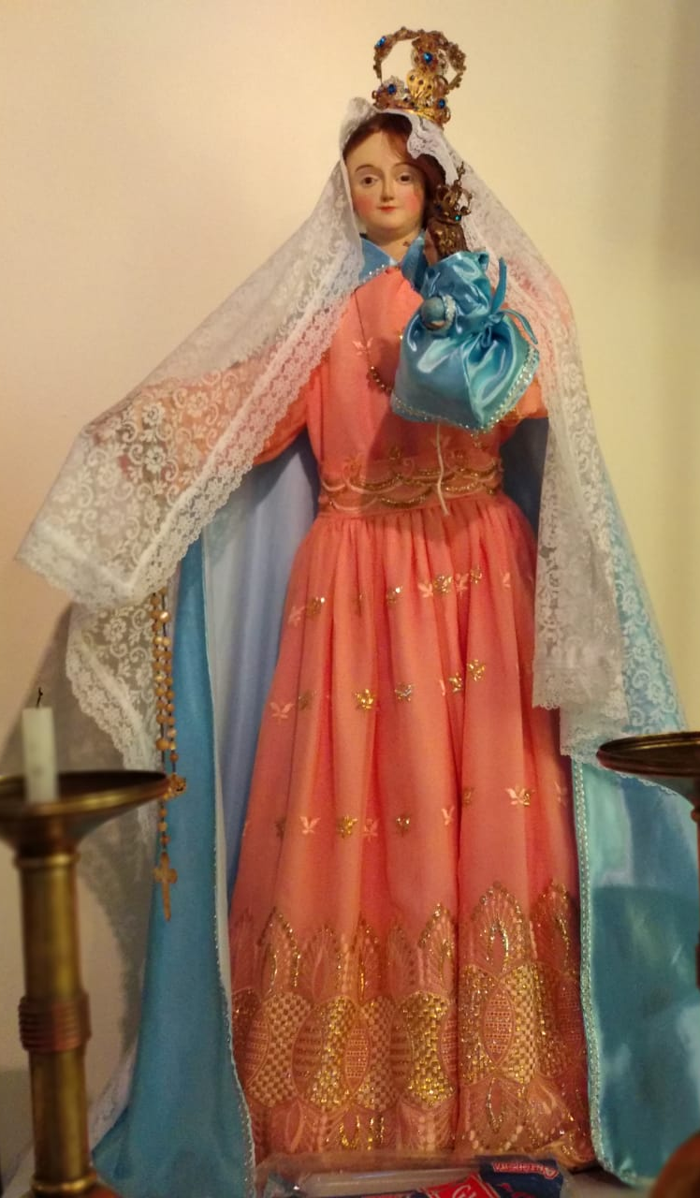
Mes de María
Jueves 21/11
María, en este día queremos pedirte que hagas de nosotros hombres y mujeres vigilantes, para que juntos podamos hacer germinar el Reino en nuestro mundo.
Inicio:
Los invitamos a iniciar esta jornada de trabajo escolar:
“En el nombre del Padre, del Hijo y del Espíritu Santo”. Amén.
María, en este día queremos pedirte que hagas de nosotros hombres y mujeres vigilantes, para que juntos podamos hacer germinar el Reino en nuestro mundo.
Inicio:
Los invitamos a iniciar esta jornada de trabajo escolar:
“En el nombre del Padre, del Hijo y del Espíritu Santo”. Amén.
Texto Bíblico: Del Evangelio de Mateo 25, 1-13
“El Reino de los cielos será́ semejante a diez mujeres vírgenes que tomaron sus lámparas y salieron al encuentro del esposo. Cinco tomaron sus lámparas, pero no llevaron aceite; en cambio, las otras cinco previsoras, junto con las lámparas llevaron aceite en los frascos. A medianoche alguien gritó: “¡Ya está aquí́ el esposo, salgan a su encuentro!”. Las descuidadas dijeron a las previsoras: “Compártannos de su aceite”. Respondieron: “De ningún modo, no sea que no alcance para nosotras ni para ustedes”. Llegó el esposo, y las que estaban preparadas entraron con él a la sala donde se celebraba la boda, y la puerta se cerró.
Palabra de Dios
Compromiso:
Hoy, María me invita a que como marianista dedique 5 minutos para orar a solas con Dios.
Encomendamos este día diciendo junto al Padre Chaminade:
“Tu vocación es grande, es sublime, es divina. Dios te ha escogido para la obra de su corazón... ¡Adelante en nombre de Dios, adelante con toda confianza!” (P. Chaminade) “Santa María del Pilar...”

Slide 5
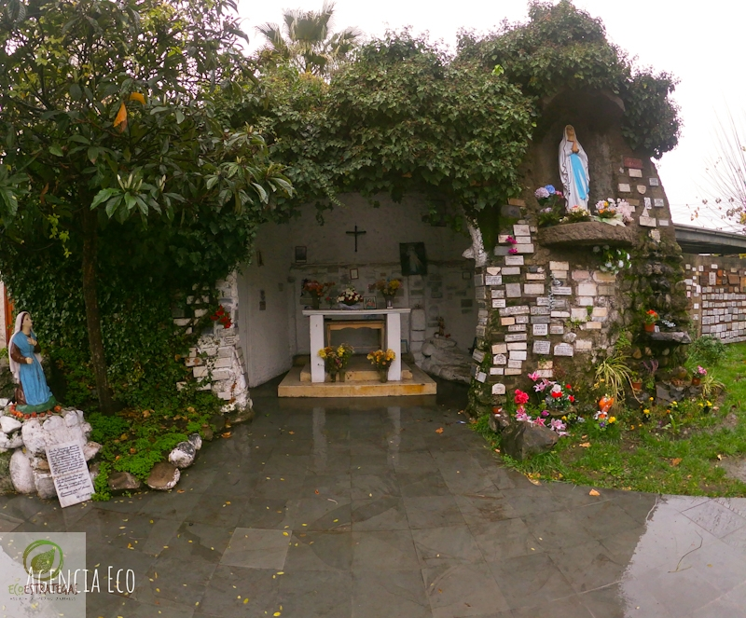

Mes de María
Viernes 22/11
María, en este día queremos pedirte que hagas de nosotros hombres y mujeres vigilantes, para que juntos podamos hacer germinar el Reino en nuestro mundo.
Inicio:
Los invitamos a iniciar esta jornada de trabajo escolar:
“En el nombre del Padre, del Hijo y del Espíritu Santo”. Amén.
María, en este día queremos pedirte que hagas de nosotros el camino, la verdad y la vida, para que juntos podamos hacer germinar el Reino en nuestro mundo.
Inicio:
Los invitamos a iniciar esta jornada de trabajo escolar:
“En el nombre del Padre, del Hijo y del Espíritu Santo”. Amén.
Texto Bíblico: Del Evangelio de Juan 14, 1-6
“No se turben. Crean en Dios y crean también en mí. En la casa de mi Padre hay muchas habitaciones; si no fuera así́, a ustedes se lo hubiera dicho, porque voy a prepararles un lugar. Y cuando haya ido y les haya preparado un lugar volveré́ de nuevo y los llevaré conmigo, para que donde yo estoy estén también ustedes. Y a donde yo voy, ustedes ya conocen el camino”.
Palabra de Dios
Compromiso:
Hoy, María me invita a que como marianista me proponga conocer un poco más de la espiritualidad, y me comprometa con ella, rezar por nuestras vocaciones, participar en una comunidad, conocer a otra comunidad, leer un libro de espiritualidad.
Encomendamos este día diciendo junto a Madre Adela:
“Dios será́ nuestro protector y nuestro apoyo, y María, nuestra buena Madre, nos protegerá́ y reconfortará en el seno de su ternura” (P. Chaminade) “Santa María del Pilar…”

